Slide 1
Deux ou trois choses sur les graphes constructibles
Alain Franc, Nathalie Peyrard, Régis Sabbadin & Thomas Schiex

Slide 2
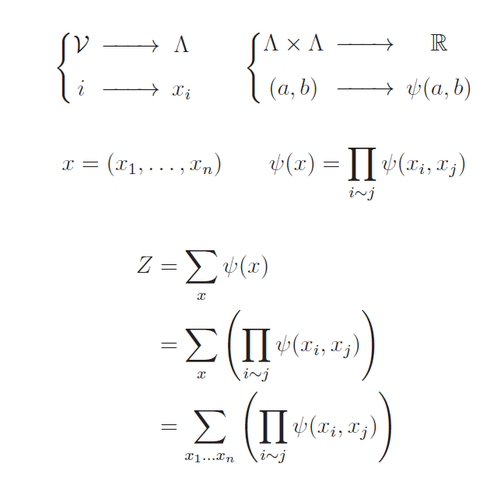
Fonction de partition

Slide 3
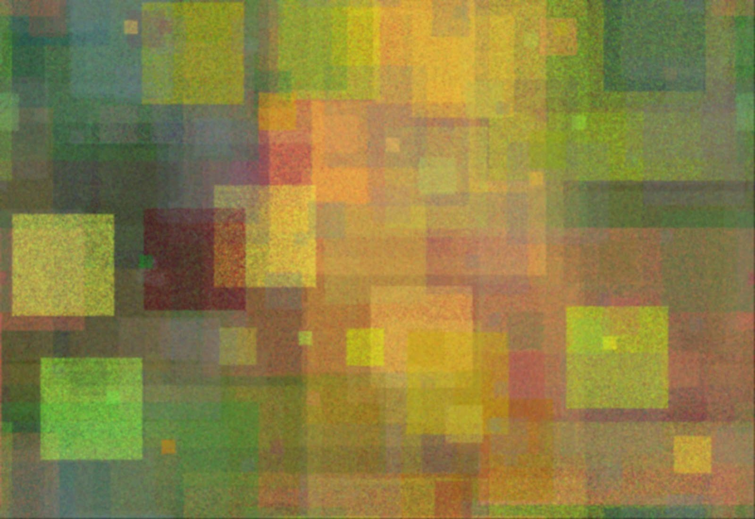
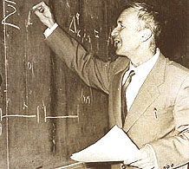
Quelques mots sur la complexité …

Slide 4
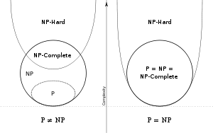
Raisonnement quasi sans appel ….
1) Le calcul de la fonction de partition Z pour un graphe quelconque
est un problème NP-dur
2) ⇒ Espoir de trouver un algorithme en temps polynomial : quasi ∅
3) ⇒ (quasi) fin de l’exposé

Slide 5
Si c’est le cas ….
On arrête de travailler avec des nombres réels
Et on ne fait que des mathématiques discrètes …
car ….

Slide 6
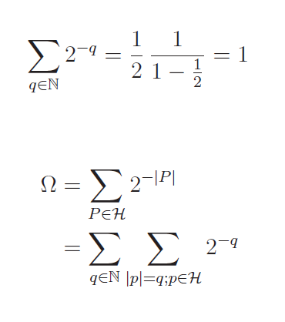
Le nombre Ω de Chaitin
Définition de Ω : Probabilité pour qu’un programme construit de façon aléatoire (suite de bits) s’arrête
Définition : un mot a₁a₂…a_{n}… est aléatoire si et seulement s'il n'existe pas d'algorithme sensiblement plus petit sa taille pour le générer
( n >> 1).
Lemme : un nombre dont l’écriture décimale est aléatoire n’est pas calculable.
Propriété : Ω est aléatoire (Chaitin), il n’est pas calculable.
Lemme : Presque tous les réels sont non calculables : Les nombres calculables sont dénombrables, et sont négligeables dans R.
Indice : Analogie entre les réels (séries formelles, non dénombrables) et les polynômes à coefficients entiers (dénombrables)
Formule à revoir (trop rapide)

Slide 7
Et pourtant …
On fait des maths et des calculs sur les réels …
⇒ On peut faire des maths et des calculs sur les graphes généraux ?
Approximations : Quelle densité des graphes où Z est calculable en temps polynomial ?
Quelle distance entre graphes ?
….

Slide 8
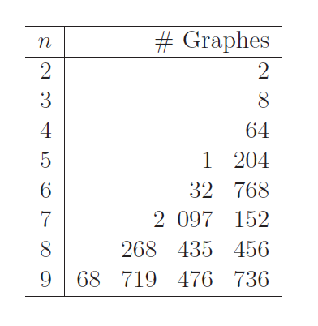

Slide 9
Un peu plus qu’une analogie …
Un mot aléatoire ne peut être généré que par l’énumération de ses lettres
Les n premières décimales d’un nombre aléatoire ne peuvent être calculées
par un programme sensiblement plus court que n : on les obtient aussi efficacement
par énumération (c’est pire pour Ω) : on ne pourra jamais connaitre la millionième décimale
de la plupart des nombres.
La fonction de partition d’un graphe à n nœuds ne peut être calculée par un
programme sensiblement plus court que l’énumération des états conjoints des nœuds et
la somme des états y afférant (ou le max, ou toute autre fonction).

Slide 10
Une approche de la question …
Objectif : Parmi tous les graphes, identifier des familles
(équivalent des nombres rationnels, algébriques, calculables)
telles que le calcul de Z y soit faisable en temps polynomial.
Hypothèse : ces familles sont en nombre dénombrable
Question : Quels graphes en lien avec le monde réel y appartiennent?
En gros : les graphes du monde réel ne sont pas aléatoires (évolution) …
mais sélectionnés … et s’appuyer sur leurs règles de construction ?

Slide 11
Exemples
Les graphes chordaux : Des algorithmes en temps polynomial
faisant appel a une énumération des nœuds simpliciaux permettent des algorithmes
de programmation dynamique en temps polynomial selon la taille de la clique maximale
2) Exemple présenté ici : les graphes série/parallèle, issus des réseaux électriques
3) Exemple en cours d’étude : les grilles et treillis 2D, en lien avec les schémas numériques
d’élimination de variables
En cours : écriture d’algorithmes exacts de message passing sur graphes avec boucles
dans ces cadres (rejoint GBP à la Yedidia)

Slide 12
Décomposition d’un graphe

Slide 13
Un résultat classique et général
Il existe un lien entre
→ Existence d’algorithmes de programmation dynamique sur graphes
→ Largeur d’un arbre de décomposition
La complexité d’un algorithme de programmation dynamique est en
exponentielle de la largeur d’un arbre de décomposition

Slide 14
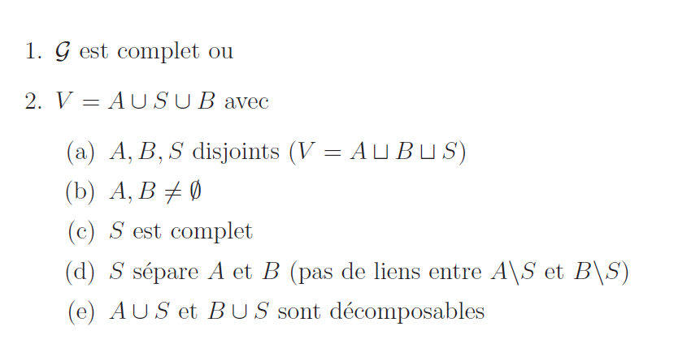
Décomposition
A
B
S

Slide 15
Décomposition
Peut être affaibli …

Slide 16
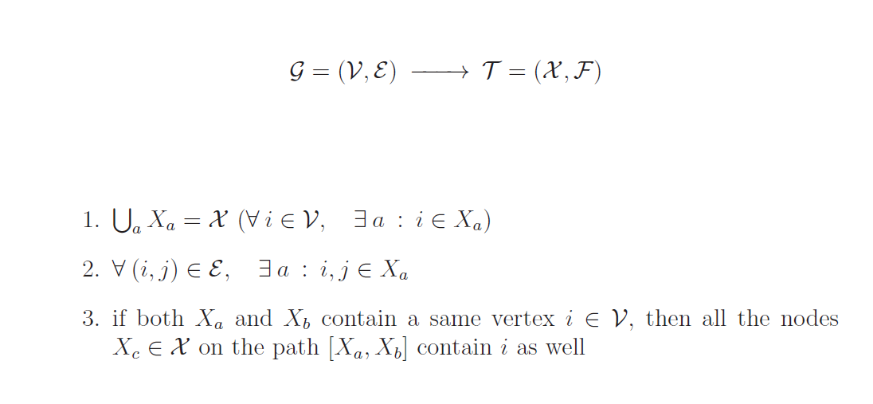
Arbre de décomposition

Slide 17
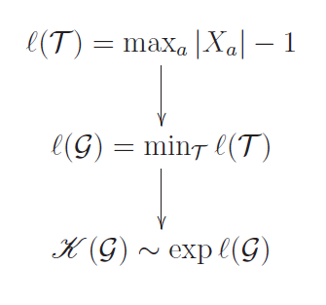
Largeur d’un arbre de décomposition
Mais … le calcul de est NP-dur …

Slide 18
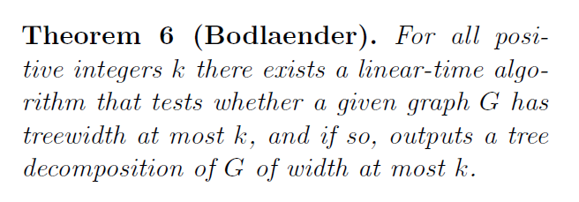
Largeur d’un arbre de décomposition

Slide 19
Largeur d’un arbre de décomposition
Intérêt pour les graphes de petite largeur ….

Slide 20
Graphes chordaux

Slide 21
Graphes chordaux
Graphe chordal : toute boucle de longueur > 3 possède une corde
Les propriétés suivantes sont équivalentes :
G est chordal
G est décomposable
G possède un ordre d’élimination des nœuds simpliciaux
G possède un arbre de jonction

Slide 22
Mieux …
Il existe un algorithme en temps linéaire pour reconnaitre si un graphe est chordal ou non
(élimination ou non des nœuds simpliciaux)
Chaque séparateur d’une décomposition est une clique (équivalent à graphe chordal)
Un graphe chordal a au maximum un nombre de cliques maximales
en relation linéaire avec sa taille
Il existe un algorithme en temps polynomial pour trouver les cliques maximales
(basé sur l’élimination des nœuds simpliciaux également)
Un arbre de jonction est un arbre de décomposition dont les nœuds sont des cliques maximales
(les séparateurs de la décomposition)
Support naturel des algorithmes de « belief propagation » :
on se donne un graphe, et si non chordal
on le moralise, et on le triangule

Slide 23
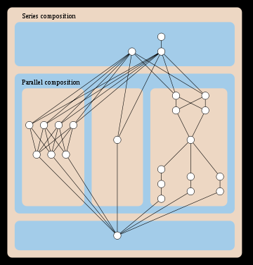
Graphes Série-Parallèles

Slide 24
Deux opérations élémentaires ….

Slide 25
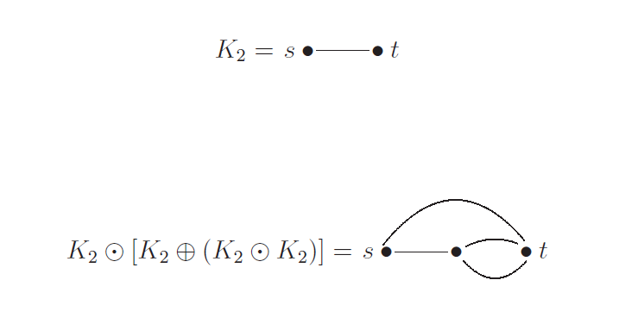
… qui se combinent …

Slide 26
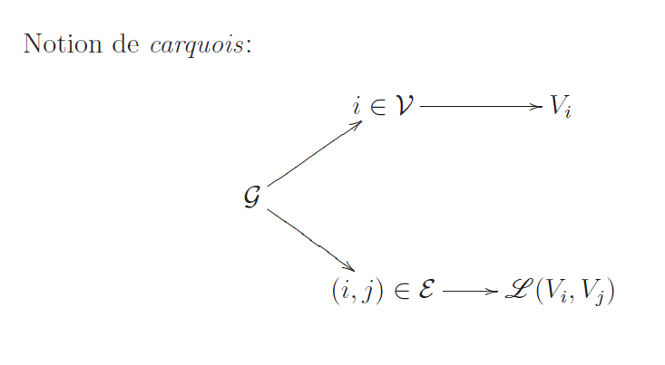

Slide 27
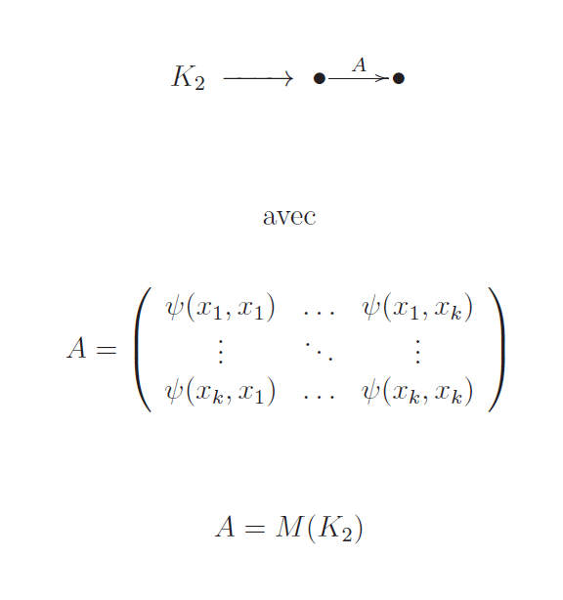

Slide 28
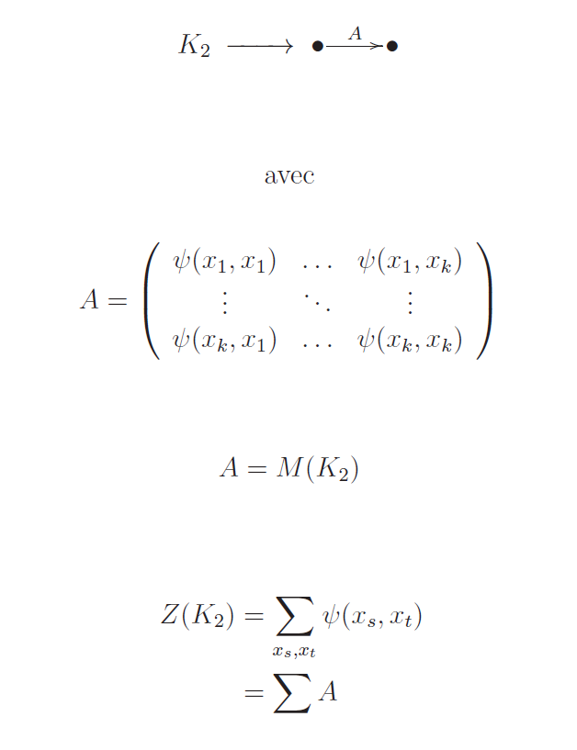

Slide 29
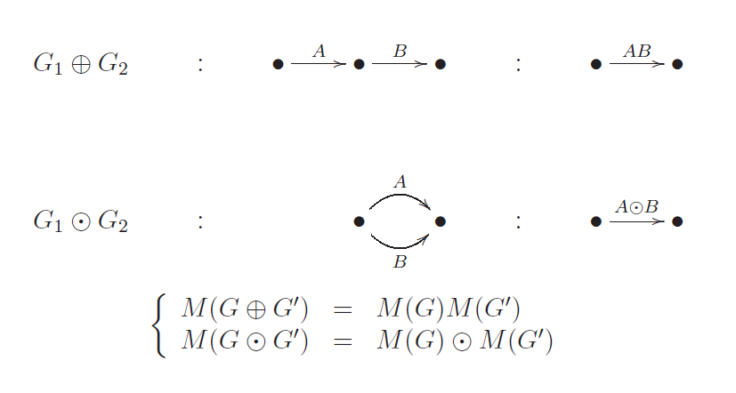

Slide 30
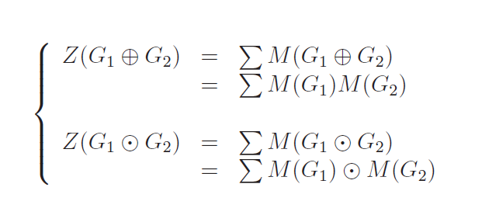

Slide 31
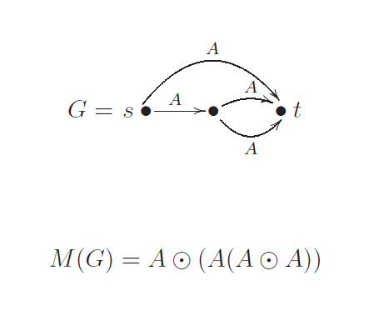

Slide 32
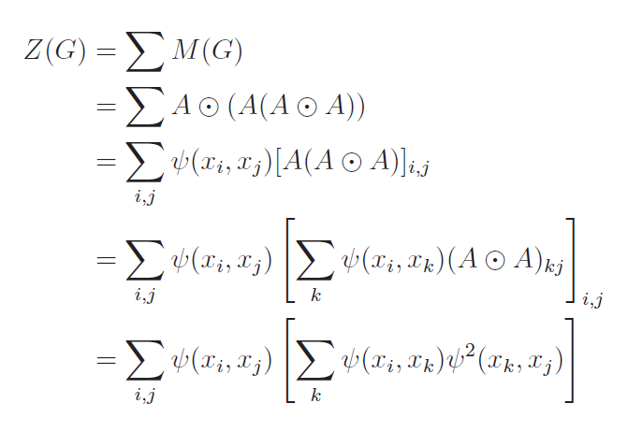

Slide 33
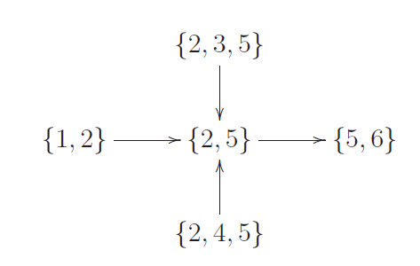
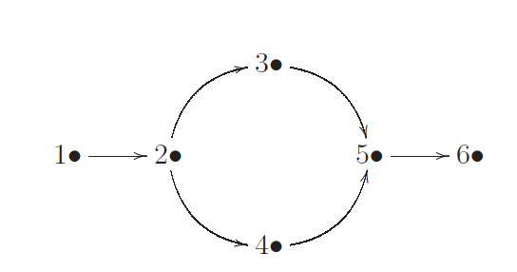
Note …
La largeur d’un graphe série-parallèle est 2
(résultat classique)

Slide 34
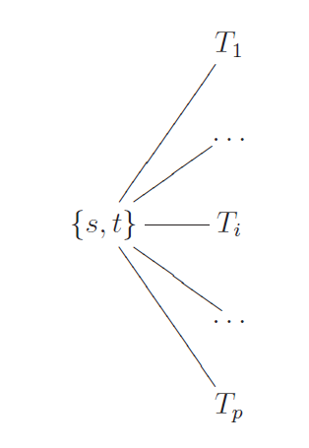

Slide 35
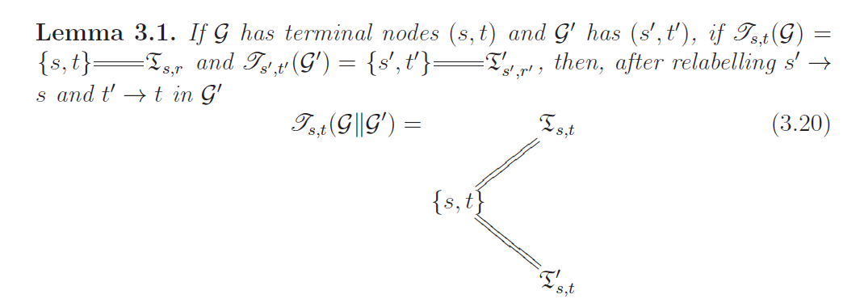

Slide 36
Question ouverte …
Sur un arbre, matrices de transfert ⇔ belief propagation : calcul exact
Sur un graphe série-parallèle : BP inexact – matrice de transfert exact
exemple de GBP (Yedidia)
Sur un graphe quelconque : « loopy BP » : on boucle plusieurs parcours
Système dynamique
Point fixe
Solution ± bien approchée
Question : Peut on faire du « loopy transfer matrix » ?
Tient compte de boucles (Série-parallèle)
devrait être plus précis …

Slide 37
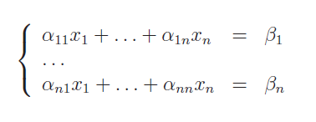
Autre perspective …
Pas mal de problèmes sont liés …
Elimination de variables dans un système de n équations à n inconnues

Slide 38
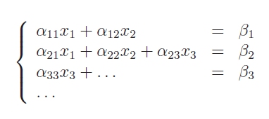
Approche par graphes de « facteurs »
V 1
V 2
V 3
Eq 1
Eq 2
Eq 3

Slide 39
Méthode éléments finis
Systèmes de très grande taille
Matrices très creuses (ex: EDP elliptiques)
Méthodes directes mais spécifiques
Lien entre matrice creuse et décomposition de taille bornée du graphe

Slide 40
Deux directions
Il existe une théorie générale pour les graphes de largeur k
lien entre largeur et « puissance » en programmation dynamique
calcul de Z, marginales, etc …
Directions à explorer :
Direction 1 : Méthodes approchées : loopy transfer matrix
Direction 2 : Méthodes directes sur problèmes spécifique :
une partie seulement des graphe de largeur k
Graphes série-parallèle (k = 2)
Grilles 2D et éléments finis ? (→ largeur n >> 1)

